Slide 1

MySQL索引创建与优化
数据库研发部

Slide 2
目录
1
MySQL索引简介
创建高性能索引
2
3
查询性能优化
4
InnoDB表如何设计主键索引
5
MySQL执行计划简介

Slide 3
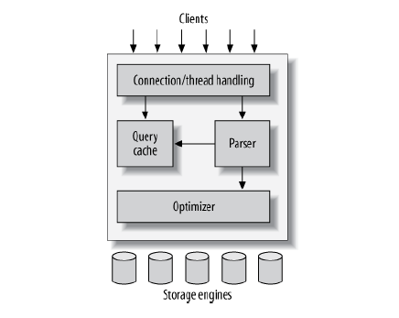
MySQL索引简介
减小服务器需要扫描的数据量
索引的优点
帮助服务器减小排序
将随机IO变成顺序IO

Slide 4
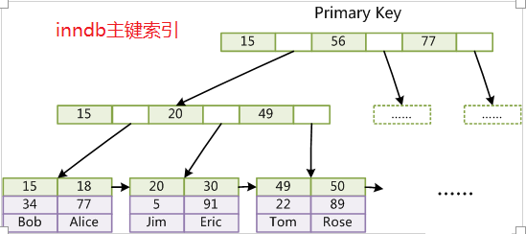
MySQL索引简介
索引类型：B+Tree
在InnoDB 中，表数据文件本身就是按B+Tree组织的一个索引结构，
这棵树的叶节点data域保存了完整的数据记录。这个索引的key是数据表的主键，
因此 InnoDB表数据文件本身就是主索引。
(图inndb主键索引）是InnoDB主索引的示意图，可以看到叶节点包含了完整的
数据记录。这种索引叫做聚集索引。 因为InnoDB的数据文件本身要按主键聚集
，所以InnoDB要求表必须有主键，如果没有显式指定，则MySQL系统会自动
选 择一个可以唯一标识数据记录的列作为主键，如果不存在这种列，则MySQL自动
为InnoDB表生成一个隐含字段作为主键

Slide 5
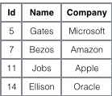
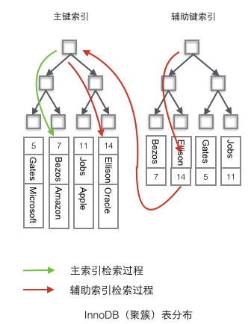
MySQL索引简介
主键索引和非主键索引的检索过程
我们假想一个表如下图存储了4行数据。
其中Id作为主索引，Name作为辅助索引。

Slide 6
创建高性能索引
1
独立的列
2
前缀索引和索引选择性
3
选择合适的索引列顺序
4
覆盖索引

Slide 7
创建高性能索引
独立的列
索引列不能是表达式的一部分，也不能是函数的参数。
例1：select name from student where id+1=4
例2：select …. Where TO_DAYS(CURRENT_DATE) > 10

Slide 8
创建高性能索引
前缀索引和索引选择性
索引的选择性是指不重复的索引的值和数据表的记录总数（T）的比值，
范围在1/T到1之间。
对于text或者很长的varchar类型的列，必须使用前缀索引。
很长的十六进制ID场景。
CREATE TABLE DESCRIPTION(DESCRIPTION VARCHAR(200) NOT NULL);
ALTER TABLE DESCRIPTION ADD KEY(DESCRIPTION(10))

Slide 9
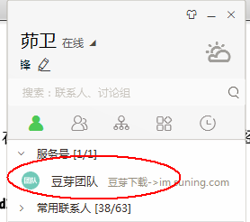
创建高性能索引
选择合适的索引列顺序
正确的索引顺序依赖于使用该索引的查询语句。
经验法则1：将选择性最高的列放到索引最前列。
经验法则2：考虑查询条件的具体值的分布

Slide 10
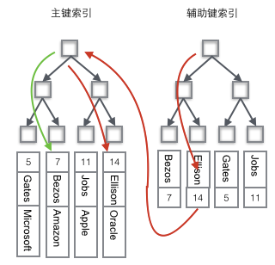
创建高性能索引
覆盖索引
如果一个索引包含所有需要查询的字段，我们就称这个索引为覆盖索引。
Select name,company from T1
where name=‘Jobs’;

Slide 11
查询性能优化
1
优化数据访问
2
重构查询的方式
3
优化特定类型的查询

Slide 12
查询性能优化
1
优化数据访问
查询不需要的记录
多表关联时返回全部的列
问题取出全部的列
重复查询相同的数据

Slide 13
查询性能优化
2
重构查询的方式
一个复杂查询和多个简单查询
切分查询
DELETE FROM messages WHERE created < DATE_SUB(NOW(),INTERVAL 3 MONTH);
rows_affected = 0
do {
rows_affected = do_query(
"DELETE FROM messages WHERE created < DATE_SUB(NOW(),INTERVAL 3 MONTH)
LIMIT 10000")
} while rows_affected > 0

Slide 14
查询性能优化
3
优化特定类型的查询
统计某个列值的数量：不统计NULL
优化count()查询
统计结果集的行数:COUNT(*)
SELECT COUNT(COLOR=‘RED’ OR NULL) AS RED,
COUNT(COLOR=‘BLUE’ OR NULL) AS BLUE
FROM CATOGERY;

Slide 15
查询性能优化
3
优化特定类型的查询
索引
优化group by 和distinct：
mysql> SELECT actor.first_name, actor.last_name, COUNT(*)
-> FROM sakila.film_actor
-> INNER JOIN actor USING(actor_id)
-> GROUP BY actor.first_name, actor.last_name;
mysql> SELECT actor.first_name, actor.last_name, COUNT(*)
-> FROM sakila.film_actor
-> INNER JOIN actor USING(actor_id)
-> GROUP BY film_actor.actor_id;
group by 如果不需要排序：order by null

Slide 16
查询性能优化
3
优化特定类型的查询
优化limit分页
mysql> SELECT film_id, description FROM film
ORDER BY title LIMIT 50, 5;
延迟关联
mysql> SELECT film.film_id, film.description
-> FROM film
-> INNER JOIN (
-> SELECT film_id FROM film
-> ORDER BY title LIMIT 50, 5
-> ) AS lim USING(film_id);

Slide 17
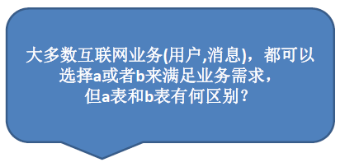
InnoDB表如何设计主键索引
CREATE TABLE `a` (
`id` bigint(20) NOT NULL AUTO_INCREMENT,
`message_id` int(11) NOT NULL,
`user_id` int(11) NOT NULL,
`msg` varchar(1024) DEFAULT NULL,
`gmt_create` datetime NOT NULL,
PRIMARY KEY (`id`),
KEY `user_id` (`user_id`,`message_id`),
KEY `idx_gmt_create` (`gmt_create`)
) ENGINE=InnoDB DEFAULT CHARSET=utf8;
CREATE TABLE `b` (
`user_id` int(11) NOT NULL,
`message_id` int(11) NOT NULL,
`msg` varchar(1024) DEFAULT NULL,
`gmt_create` datetime NOT NULL,
PRIMARY KEY (`user_id`,`message_id`),
KEY `idx_gmt_create` (`gmt_create`)
) ENGINE=InnoDB DEFAULT CHARSET=utf8;

Slide 18
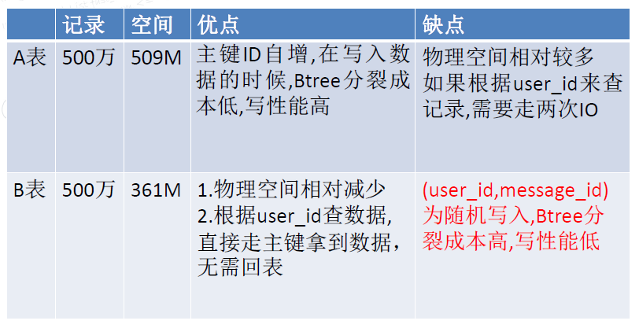
InnoDB表如何设计主键索引

Slide 19
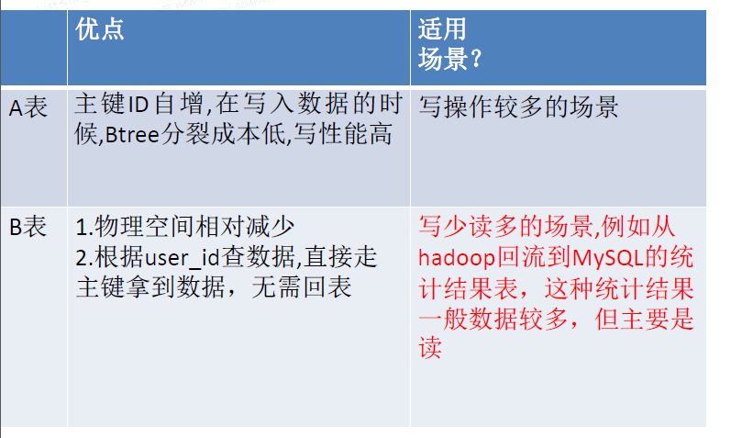
InnoDB表如何设计主键索引

Slide 20
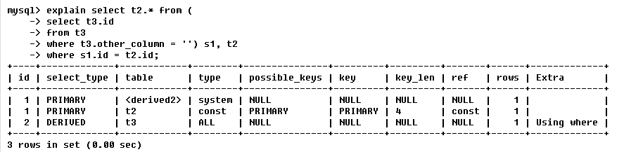
MySQL执行计划简介
ALL，INDEX
Const, eq_ref, ref

Slide 21

THANK YOU
谢 谢

